Slide 1
Web开发一
第三章 HTML基础(二)

Slide 2
本讲目标
掌握表格元素的基本概念及应用
掌握表单元素的基本概念及应用
掌握音视频标签的使用

Slide 3
本节内容
网页中插入表格
网页中插入表单
音视频标签
内容小结

Slide 4
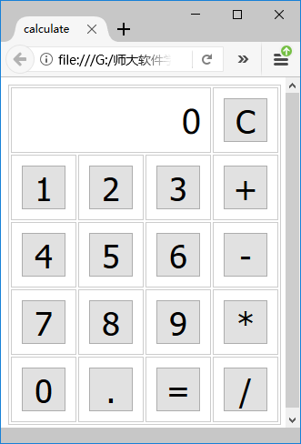
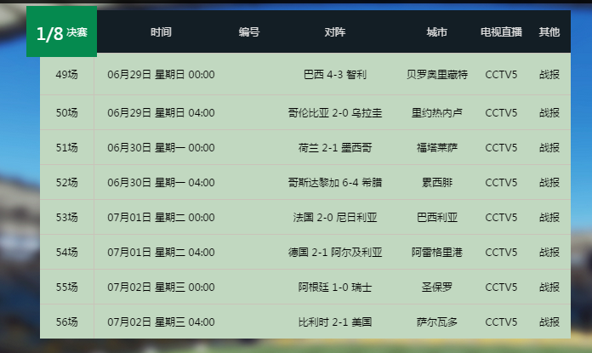
认识表格
Notes:
这个知识点的主要内容是学习什么是表格，以及如何在html网页中添加表格。。。什么情况下使用表格？一般数据多、数据琐碎但又希望其整齐排列的时候需要用到表格。许多网页的页面使用了表格进行布局，它可以使页面在形式上既丰富多彩又有条理。所以说使用表格第一能展示数据，第二能合理布局。如足球比赛赛程安排、小组排名、后台数据管理程序，有很多数据，每条数据是一行，每行数据由固定的几项组成。

Slide 5
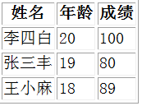
表格相关概念
表格
表头
行
单元格
使用表格可以排列页面中的文本、图像以及各种对象。

Slide 6
表格代码
<body>
<table border="1">
<tr>
<th>姓名</th>
<th>年龄</th>
<th>成绩</th>
</tr>
<tr>
<td>李四白</td>
<td>20</td>
<td>100</td>
</tr>
<tr>
<td>张三丰</td>
<td>19</td>
<td>80</td>
</tr>
<tr>
<td>王小麻</td>
<td>18</td>
<td>89</td>
</tr>
</table>
</body>
demo3-1.html

Slide 7
表格相关标签
<table></table>
语法：1. 成对出现
2. 表格的开始和结束位置
语义：定义一个“表格”
<tr></tr>
语法：1. 成对出现
2. 嵌套于<table></table>标签内
语义：定义表格中的“一行”

Slide 8
表格相关标签
<th></th>
语法：1. 成对出现
2. 嵌套于<tr></tr>标签内
语义：定义“表头”（特殊的单元格）
<td></td>
语法：1. 成对出现
2. 嵌套于<tr></tr>标签内
语义：定义表格中的“一个单元格”

Slide 9
表格相关属性
表格相关属性：
border： 表格边框的宽度（pixels）
bordercolor：表格边框的颜色
background：表格背景图
bgcolor： 表格背景颜色
cellpadding : 单元边沿与其内容之间的距离（pixels）
cellspacing : 单元格之间的空白（pixels）

Slide 10


表格相关属性
<body>
<table border="1">
<tr>
<th>姓名</th>
<th>年龄</th>
<th>成绩</th>
</tr>
<tr>
<td>李四白</td>
<td>20</td>
<td>100</td>
</tr>
</table>
</body>

Slide 11
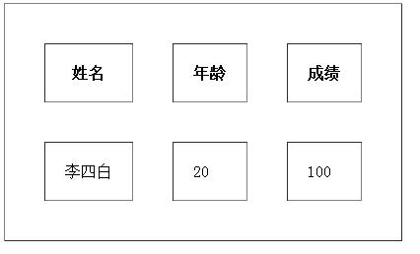
表格相关属性
<body>
<table border="1" cellpadding = "20" cellspacing = "40">
<tr>
<th>姓名</th>
<th>年龄</th>
<th>成绩</th>
</tr>
<tr>
<td>李四白</td>
<td>20</td>
<td>100</td>
</tr>
</table>
</body>
cellspacing
cellpadding

Slide 12
表格相关属性
表格相关属性：
width : 规定表格元素的宽度（pixels或%）
height : 规定表格元素的高度（pixels或%）
align： 表格的对齐方式（left center right）

Slide 13

单元格合并 —— 跨列
<body>
<table border="1" >
<tr>
<th>姓名</th>
<th>年龄</th>
<th>成绩</th>
</tr>
<tr>
<td>李四白</td>
<td colspan = "2">2888880</td>
</tr>
</table>
</body>

Slide 14

单元格合并 —— 跨行
<body>
<table border="1">
<tr>
<th>姓名</th>
<th>年龄</th>
<th>成绩</th>
</tr>
<tr>
<td rowspan = "2" >张三丰</td>
<td>19</td>
<td>89</td>
</tr>
<tr>
<td>18</td>
<td>89</td>
</tr>
</table>
</body>

Slide 15
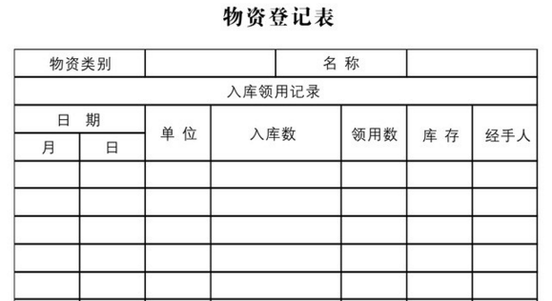
试一试

Slide 16
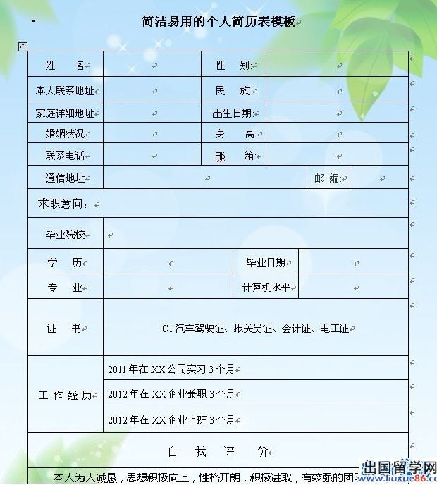
试一试

Slide 17
本节内容
网页中插入表格
网页中插入表单
音视频标签
内容小结

Slide 18
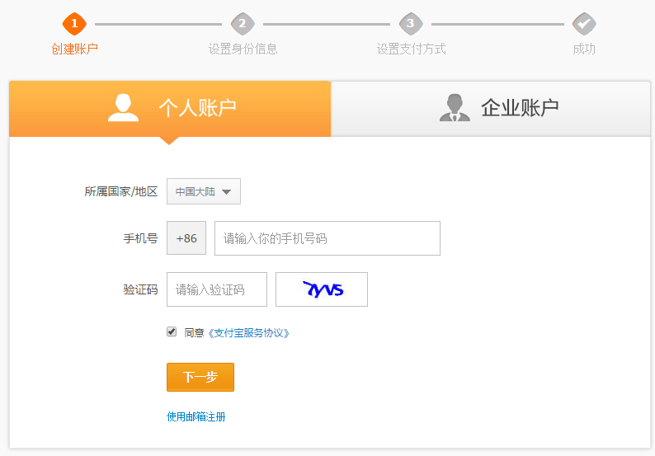
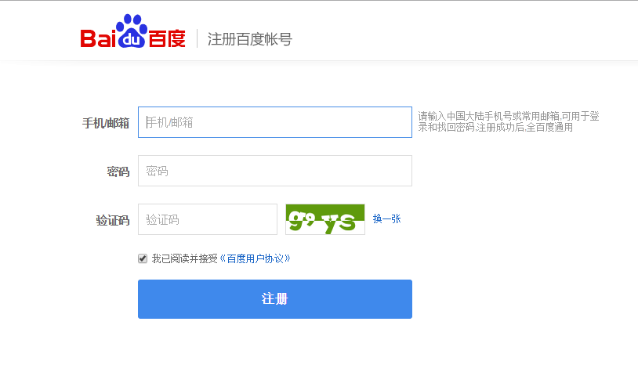
认识表单

Slide 19
表单
表单是一个包含表单元素的区域。表单元素是允许用户在表单中输入信息的元素。（比如：文本框、下拉列表、单选框、复选框等等）
其作用是从访问网站的用户那里获得信息，是用户向服务器传输数据的接口。

Slide 20
表单标签
<form></form>
语法：1. 成对出现
2. 表单的开始和结束位置
语义：定义一个“表单”
相关属性：
action： 规定向何处发送提交的表单数据。值：URL
method：规定以何种方式将表单数据传送到服务器。值：get/post
所有表单控件都必须放在<form></form>标签之间，否则用户输入的信息无法提交到服务器！

Slide 21

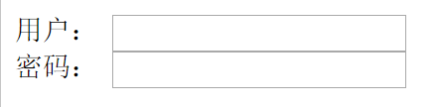



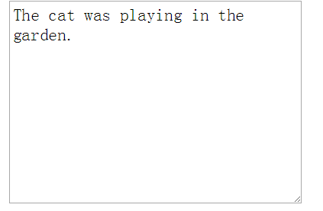
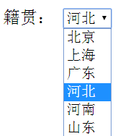


表单控件

Slide 22
表单控件<input>标签
文本框
当用户要在表单中键入字母、数字等内容时，就会用到文本框。
<form>
<input type = "text" name = "名称" value = "文本" />
</form>
1. type：当type = "text"时，输入框为文本输入框。
2. name：为输入框命名，以备后台程序使用。
3. value：为输入框设置默认值。(一般起到提示作用)
demo3-2.html

Slide 23
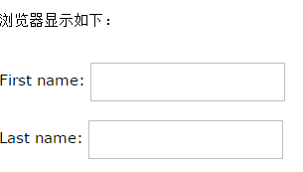
表单控件<input>标签
<form>
First name:
<input type = "text" name = "firstname" /> <br />
Last name:
<input type = "text" name = "lastname" />
</form>

Slide 24
表单控件<input>标签
密码框
当用户要在表单中键入密码时，就会用到密码框。
<form>
<input type = "password" name = "名称" value = "文本" />
</form>
1. type：当type = "password"时，输入框为密码输入框。
2. name：为输入框命名，以备后台程序使用。
3. value：为输入框设置默认值。(一般起到提示作用)

Slide 25
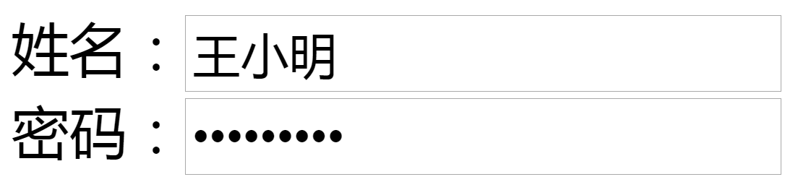
表单控件<input>标签
<form>
姓名：
<input type = "text" name = "myName"/> <br/>
密码：
<input type = "password" name = "pass"/>
</form>

Slide 26
表单控件<input>标签
在使用表单设计调查表时，为了减少用户的操作，推荐使用选择框。
HTML 中有两种选择框，即单选框和复选框。
单选框
<form>
<input type = "radio" value = "Male" name = "sex" checked />男
<input type = "radio" value = "feMale" name = "sex" />女
</form>
1. type : 当 type = "radio" 时，控件为单选框。
2. value：提交数据到服务器的值。
3. name：为控件命名。
4. checked：当添加 checked 时，该选项默认选中。
同组单选框name属性值必须相同

Slide 27
表单控件<input>标签
复选框
<form>
<input type = "checkbox" value = "good1" name = "goods" /> I have a bike
<input type = "checkbox" value = "good2" name = "goods" /> I have a car
</form>
1. type : 当 type =“checkbox” 时，控件为复选框。
2. value：提交数据到服务器的值。
3. name：为控件命名。
4. checked：当添加 checked 时，该选项默认选中。
同组复选框name属性值需要一致

Slide 28
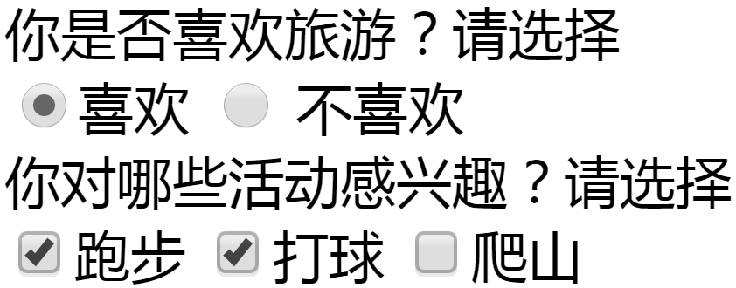
表单控件<input>标签
同一组选择框，name属性值需要相同！
<form>
你是否喜欢旅游？请选择 <br/>
<input type = "radio" name = "choose" value = "喜欢"/>喜欢
<input type = "radio" name = "choose" value = "不喜欢"/> 不喜欢<br/>
你对哪些活动感兴趣？请选择 <br/>
<input type = "checkbox" name = "hobby" value = "跑步"/>跑步
<input type = "checkbox" name = "hobby" value = "打球"/>打球
<input type = "checkbox" name = "hobby" value = "爬山"/>爬山
</form>
同一组选择框，value属性值需要不同！

Slide 29
表单控件<input>标签
文件控件
当 type 属性值为 file 时，用于文件上传。
<form>
<input type = "file" name = "files" />
</form>

Slide 30
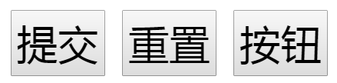
表单控件<input>标签
按钮
提交按钮：type="submit"
提交表单信息到服务器
重置按钮：type="reset"
重置表单信息至初始状态
普通按钮：type="button"
<form>
<input type="submit" value="提交" name="sub" />
<input type="reset" value="重置" name="res" />
<input type="button" value="按钮" name="but" />
</form>

Slide 31
表单标签总结一
<input> 用于搜集用户信息，输入类型是由类型属性（type）定义的。
属性 | 值 | 描述
type | text | 1. 在 HTML 中，<input> 是单标签。 2. type 规定了 input 元素的类型。
 | password
 | radio
 | checkbox
 | file
 | button
 | submit
 | reset

Slide 32
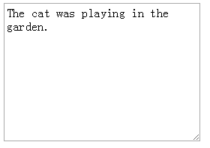
表单控件<textarea>标签
多行文本域
标签：<textarea></textarea>
相关属性：
rows：规定文本区内可见行数。
cols：规定文本区内可见列数。
<form>
<textarea name = "cat " rows = "3" cols = "30">
The cat was playing in the garden.
</textarea>
</form>

Slide 33

表单控件<select>标签
下拉列表
标签：<select></select>
列表项：<option></option>
可以设置默认的下拉选项
<form>
<select name = "class">
<option value = "one" selected> 软件一班 </option>
<option value = "two"> 软件二班 </option>
<option value = "three"> 软件三班 </option>
</select>
</form>

Slide 34
label标签
<label for = "控件id名称"> 用户名：</label>
<input type = "text" id = "id名称" />
当鼠标点击“用户名：”时，所关联的控件会获得焦点。
label 元素不会向用户呈现任何特殊效果，它只是增加了用户体验。
点击 label 元素内文本，就会触发此控件。即当用户选择该标签时，浏览器会自动将焦点转到和标签相关的表单控件上。

Slide 35
表单标签总结二
标签 | 描述 | 属性
textarea | 1. 用于插入多行文本域。 2. 双标签。 | rows：规定文本区内的可见行数。 cols：规定文本区内的可见宽度。
select | 1. 用于创建下拉菜单控件。 2. 必须有开始标签和结束标签。 | name：指定控件名称。
option | 1. 用于定义列表中的可用选项。 2. option 元素位于 select 元素内部。 3. 双标签。 | value：指定选项值。 selected：默认选中选项。

Slide 36
本节内容
网页中插入表格
网页中插入表单
音视频标签
内容小结

Slide 37
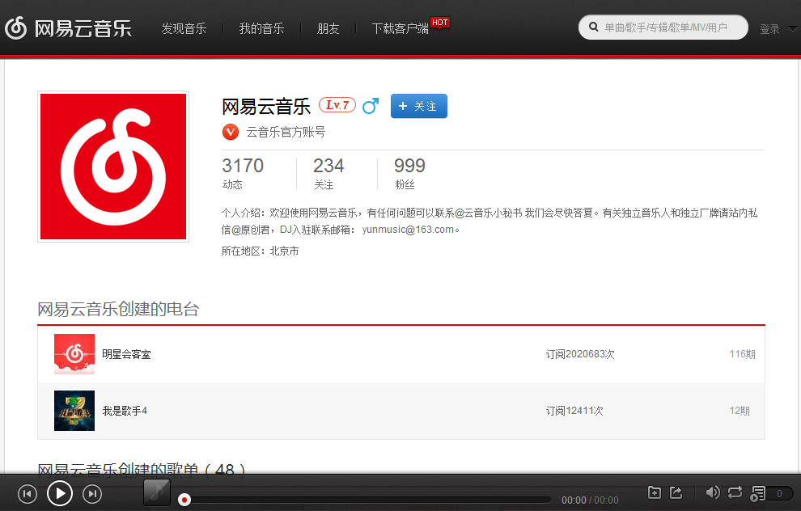
音频标签

Slide 38
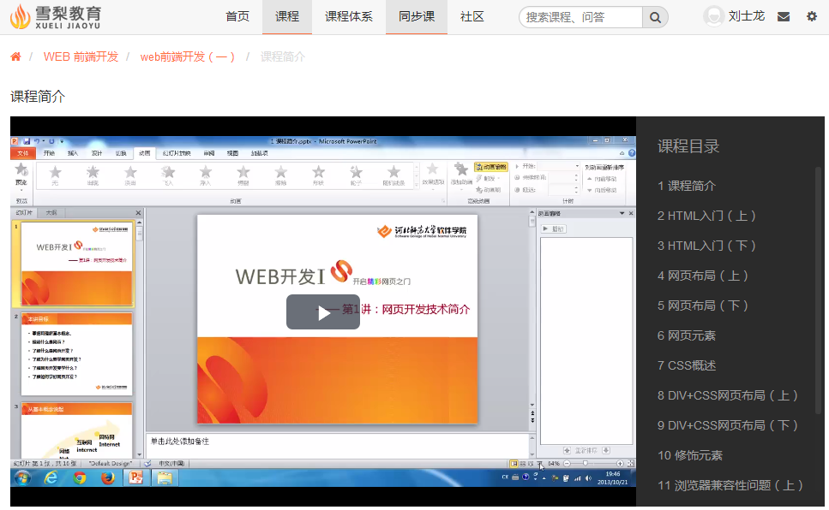
视频标签

Slide 39
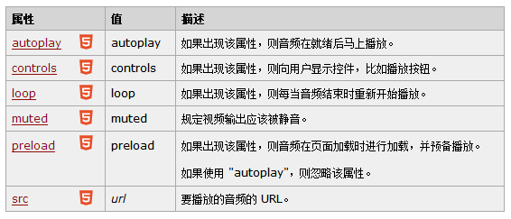
音频标签
HTML5提供了<audio>标签，以实现插入音频的功能。
<audio>标签的属性

Slide 40


音频标签
<audio>标签的使用方法
在 HTML 指定位置插入<audio>标签
使用JavaScript控制音频的行为

Slide 41
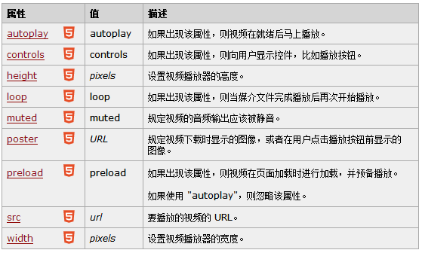
视频标签
HTML5提供了<video>标签，以实现插入视频的功能。
<video>标签的属性

Slide 42


视频标签
<video>标签的使用方法
在 HTML 指定位置插入<video>标签
使用 JavaScript 控制视频的行为
demo3-3.html

Slide 43
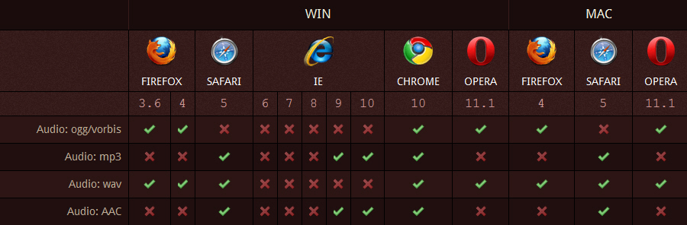
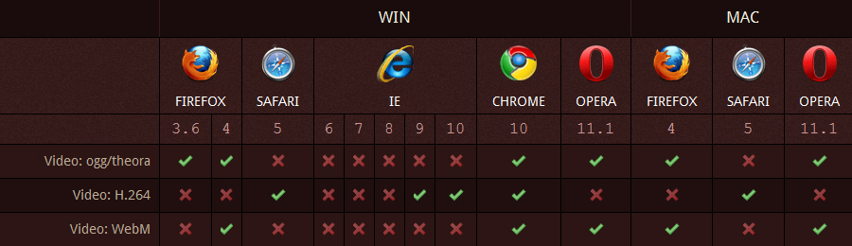
主流浏览器支持情况
音频编码
视频编码

Slide 44
本节内容
网页中插入表格
网页中插入表单
音视频标签
内容小结

Slide 45
本章总结
表格的相关 HTML 标签及属性
表单的相关 HTML 标签及属性

Slide 46
谢 谢
Thank You

